Slide 1
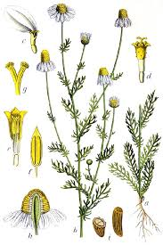
ГРАЂА БИЉКЕ

Slide 2
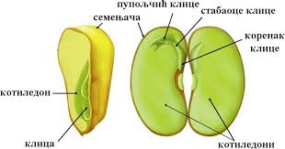
ВЕГЕТАТИВНИ ОРГАНИ
КОРЕН
-РАЗВИЈА СЕ ИЗ КОРЕНКА КЛИЦЕ
-ПРИЧВРШЋУЈЕ БИЉКУ ЗА ПОДЛОГУ И УПИЈА ВОДУ И МИНЕРАЛНЕ МАТЕРИЈЕ,
-ПОДЕЛА:ОСОВИНСКИ И ЖИЛИЧАСТ КОРЕН
-ПРЕОБРАЖАЈ КОРЕНА: РЕПАСТ, ВРЕТЕНАСТ

Slide 3
УЗДУЖНИ ПРЕСЕК КОРЕНА

Slide 4
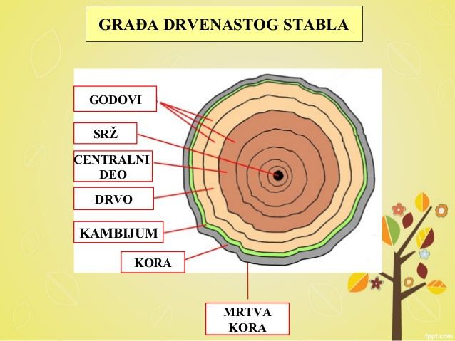
СТАБЛО
-РАЗВИЈА СЕ ИЗ СТАБАОЦЕТА КЛИЦЕ
-ТРАНСПОРТУЈЕ ВОДУ И МИНЕРАЛНЕ МАТЕРИЈЕ ОД КОРЕНА ДО ЛИСТА И НАЗАД ПРОДУКТЕ ФОТОСИНТЕЗЕ
-ПОДЕЛА: ЗЕЉАСТО И ДРВЕНАСТО
-ПРЕОБРАЖАЈ:КРТОЛА,РИЗОМ

Slide 5
ЛИСТ
- РАЗВИЈА СЕ ИЗ ЛИСНОГ ПУПОЉКА
- УЛОГА У ФОТОСИНТЕЗИ, ТРАНСПИРАЦИЈИ И ДИСАЊУ
фотосинтеза-производи шећер и кисеоник уз помоћ сунца из воде и угљен диоксида у хлоропластима
транспирација- одаје вишак воде из тела у виду водене паре преко стома
дисање- размена гасова
-ПОДЕЛА: ПОТПУН И СЕДЕЋИ ЛИСТ
-ПРЕОБРАЖАЈ: ТРН, РАШЉИКА

